Slide 1
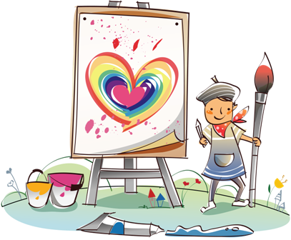
Интеллектуальная игра для учащихся 1-х классов «Хочу всё знать»
Т.О. «Игротека»

Slide 2
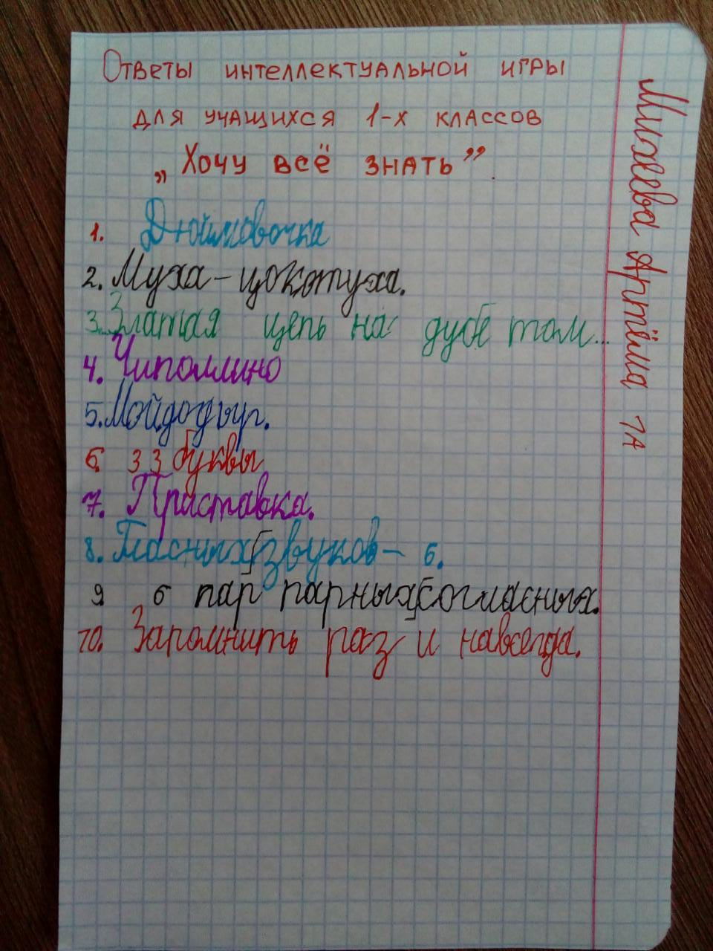
Михеев Артём 1А

Slide 3
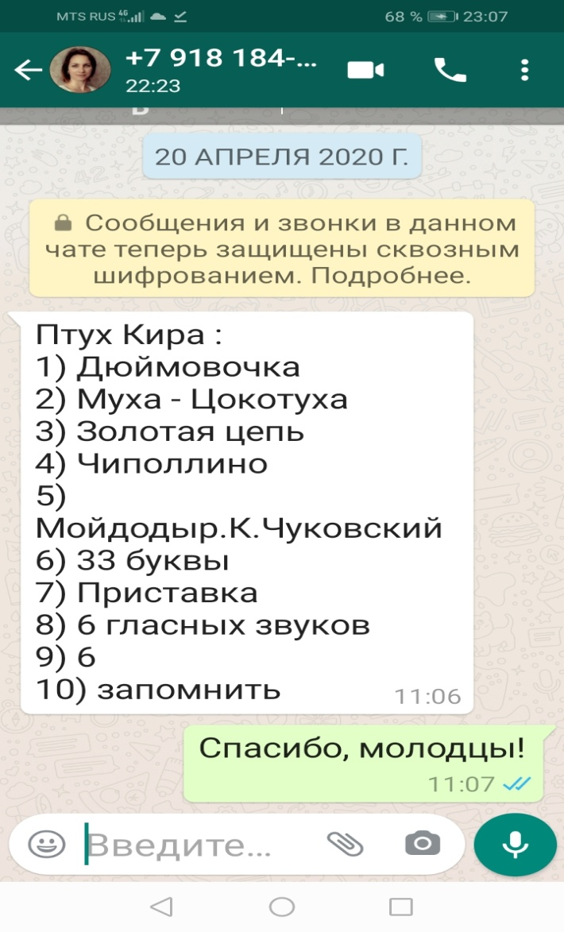
Птух Кира

Slide 4
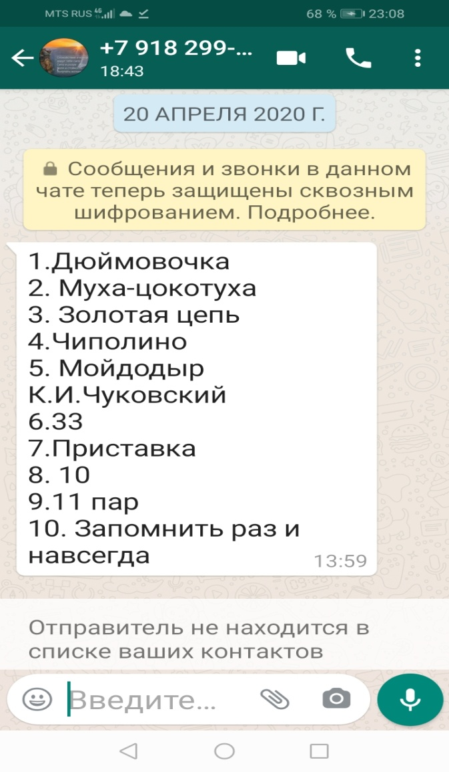
Андреасян Сюзанна

